Slide 1

THE LETTERS OF JESUS – THYATIRA.
COMMITTED but COMPROMISED.
Notes:
Font: Century Gothic
Main Title Slide: Font Size 80
Main Headings: 40-44
Main Body: 33
Bold and Italic as required
Spacing: 15
Verse numbers: 20
Hebreërs
Matthéüs
Timótheüs
Korinthiërs
Efésiërs
Númeri

Slide 2
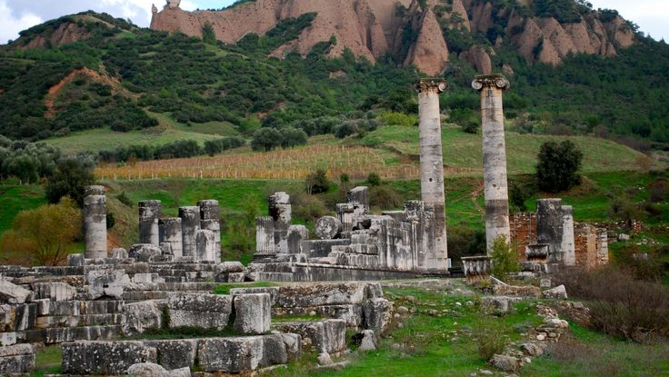


Slide 3
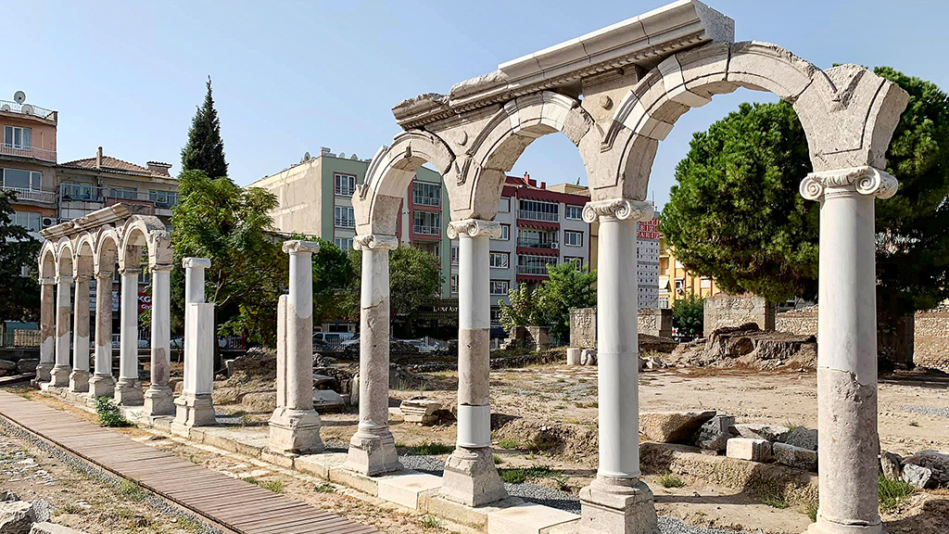

Slide 4
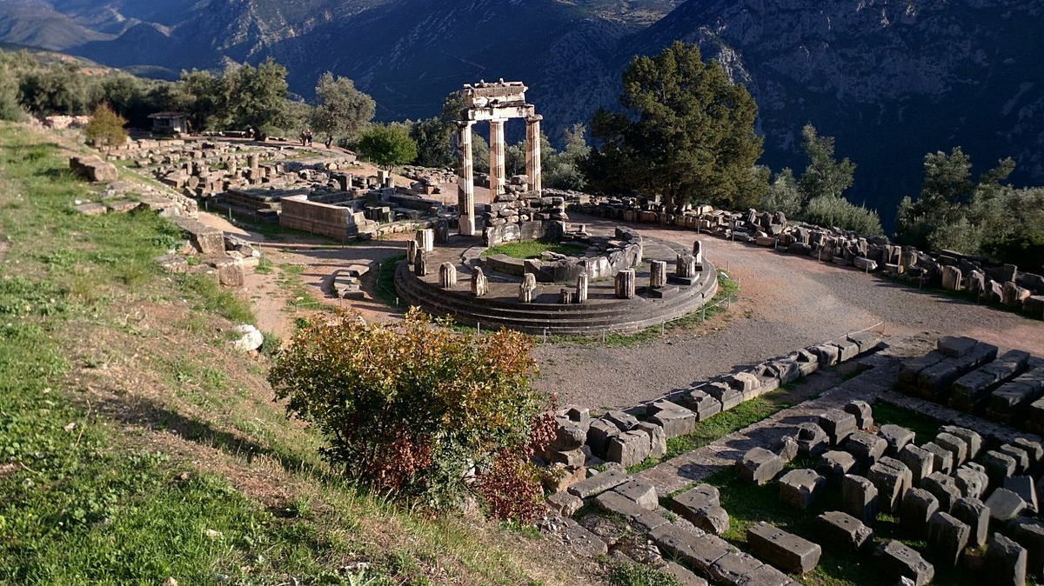

Slide 5
Openbaring 2:18-29
‘En skryf aan die engel van die gemeente in Thiatíre:

Slide 6
Openbaring 2:18-29
Dít sê die Seun van God wat oë het soos ‘n vuurvlam, en sy voete is soos blink koper:

Slide 7
2 Korinthiërs 5:10
‘Want ons moet almal voor die regterstoel van Christus verskyn, sodat elkeen kan ontvang wat hy deur die liggaam verrig het, volgens wat hy gedoen het, of dit goed is of kwaad.’

Slide 8
Openbaring 2:18-29
Ek ken jou werke en liefde en diens en geloof en jou lydsaamheid en jou werke, en dat die laaste meer is as die eerste.

Slide 9
Openbaring 2:18-29
Maar Ek het enkele dinge teen jou; dat jy die vrou Isébel, wat haarself ‘n profetes noem, toelaat om te leer en my diensknegte te verlei om te hoereer en afgodsoffers te eet. En Ek het haar tyd gegee om haar van haar hoerery te bekeer, en sy het haar nie bekeer nie. Kyk, Ek werp haar neer op ‘n siekbed, en die wat met haar owerspel bedryf, in ‘n groot verdrukking, as hulle hul nie van hul werke bekeer nie.

Slide 10
Openbaring 2:18-29
En haar kinders sal Ek sekerlik doodmaak, en al die gemeentes sal weet dat dit Ek is wat niere en harte deursoek, en Ek sal aan elkeen van julle gee volgens sy werke. En ek sê vir julle en die ander wat in Thiatíre is, almal wat hierdie leer nie het nie, en die wat die dieptes van die Satan, soos hulle dit noem, nie leer ken het nie: Ek sal op julle geen ander las lê nie.

Slide 11
TEMA BOODSKAP:
‘En al die Gemeentes sal weet.’

Slide 12


Slide 13
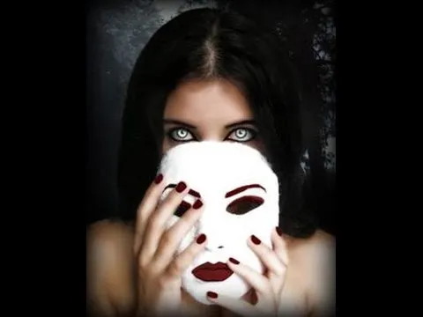

Slide 14


Slide 15
A Jezebel spirit is ruthless, reckless and impure in her ungodliness. She calls good evil and evil good and constantly rationalizes it with lies. It does not allow good in others, but forces evil on them, all under the pretence of a superficial and even false spirituality. She has no fear of God. Blinded by the enemy for the rotten fruit thereof.

Slide 16
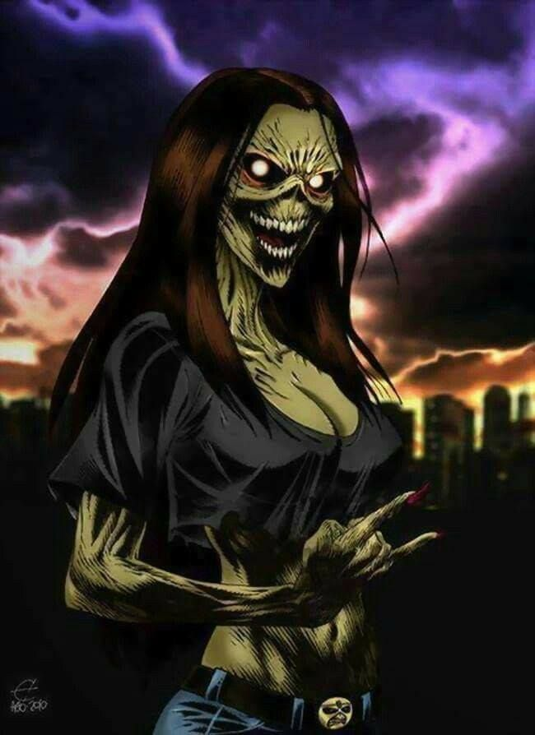

Slide 17
She persecutes the true servants of the Lord while pretending that she serves the Lord. She will assure you she loves God, but her god is someone else…She usually refuses to repent and harm or even sacrifice children in the process just like Jezebel the picture in the Old. It’s what modern psychology call narcissism, only much worse.

Slide 18
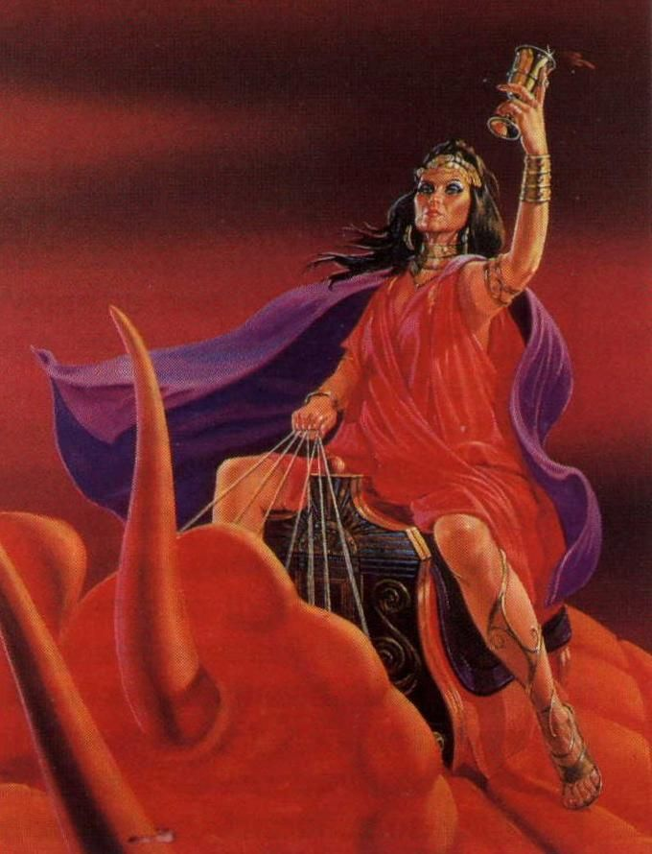

Slide 19
Openbaring 2:18-29
Hou maar net vas wat julle het, totdat Ek kom.

Slide 20
Openbaring 2:18-29
En aan hom wat oorwin en my werke tot die einde toe bewaar, sal Ek mag oor die nasies gee, en hy sal hulle regeer met ‘n ysterstaf; soos erdegoed word hulle verbrysel,

Slide 21
Openbaring 2:18-29
‘…net soos Ek ook van my Vader ontvang het. En Ek sal hom die môrester gee.

Slide 22
Openbaring 2:18-29
Wie ‘n oor het, laat hom hoor wat die Gees aan die gemeentes sê.

Slide 23
TO THE OVERCOMERS – MICHAEL CARD.
I know your deeds, I’ve seen your service
I recognize the reputation of your lives
But I know you live near Satan’s shadow
And I have seen your faithful struggles to survive
And to the one who overcomes I’ll give the manna

Slide 24
TO THE OVERCOMERS – MICHAEL CARD.
He’ll have a pure white stone with his
own secret name
She will possess the morning star in all
it’s splendour
All this and more for them because they overcame

Slide 25
TO THE OVERCOMERS – MICHAEL CARD.
So just hold on, do not grow weary
For I am He who searches hearts and minds
Behold I’m standing at the door and I am knocking
And the one who hears and opens it will find

Slide 26
TO THE OVERCOMERS – MICHAEL CARD.
That the one who overcomes will rule the nations
On the throne he’ll sit beside me dressed in white
She will become a column in God’s holy temple
They will all eat freely from the Tree of Life

Slide 27
TO THE OVERCOMERS – MICHAEL CARD.
The overcomers come to understand
That they are precious poems printed
In the palms of His hands

Slide 28
THE LETTERS OF JESUS
–
THYATIRA
Notes:
Font: Century Gothic
Main Title Slide: Font Size 80
Main Headings: 40-44
Main Body: 33
Bold and Italic as required
Spacing: 15
Verse numbers: 20
Hebreërs
Matthéüs
Timótheüs
Korinthiërs
Efésiërs
Númeri

